Slide 1

Habla Español
TEST CON USUARIOS Y LANZAMIENTO
Abdullah Taher Saadoon Al-Musawi
Jairo Daniel Bautista Castro
Miguel de Oliveira Dias Gonçalves
Nezreg Elambri Houaria

Slide 2
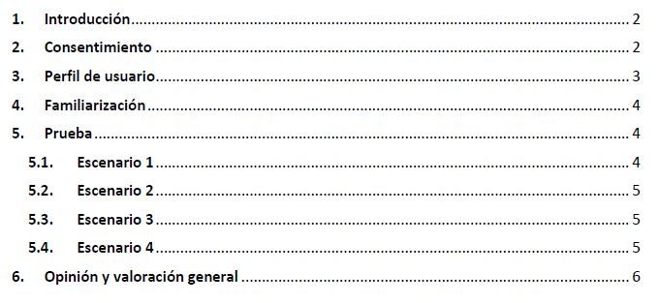
Cuestionario

Slide 3

Consentimiento

Slide 4
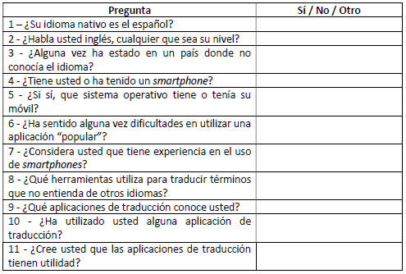

Perfil de usuario

Slide 5
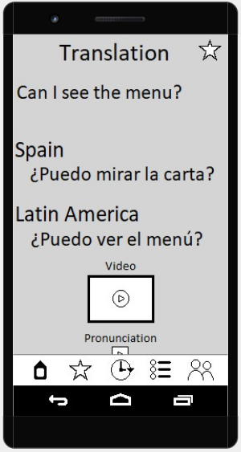
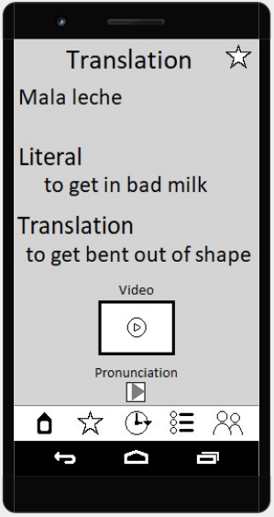
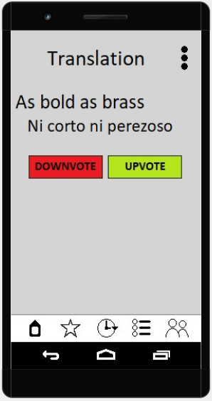
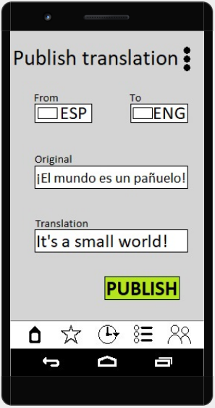
Escenarios

Slide 6
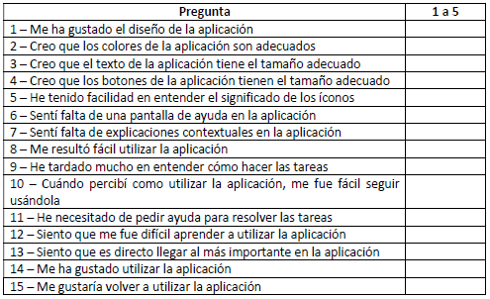
Valoración

Slide 7
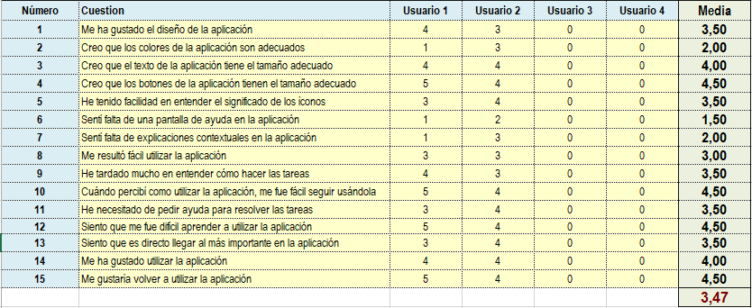
Evaluación

Slide 8


Slide 9
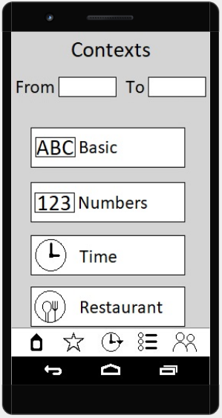
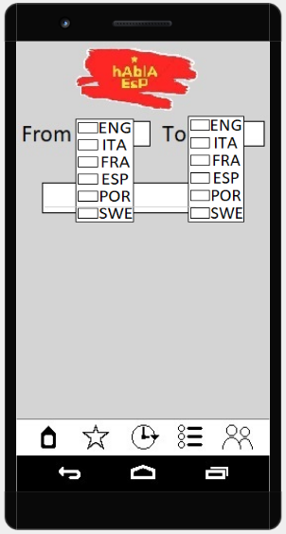
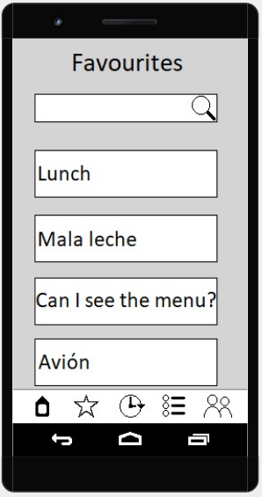
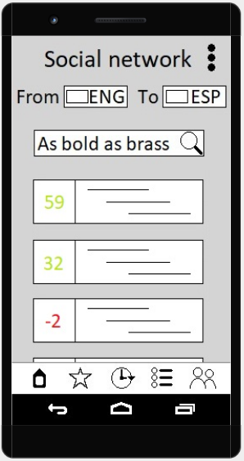
Problemas

